Slide 1
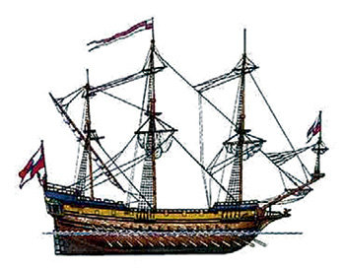
МБОУ «Сычевская сош имени К.Ф.Лебединской»
Смоленского района Алтайского края
Презентация проекта урока по теме «Деление и все, все действия
над натуральными числами»
5 класс
Учитель: Коротких Альбина Анатольевна

Slide 2
План работы над проектом урока
Изучила структуру каждого типа урока по ФГОС
Урок систематизации и обобщения знаний и умений:
а) Название и порядок этапов урока
б) Цели и задачи урока
в) УУД
г) Планируемый результат
д) Межпредметные связи
е) Основные понятия
ж) Ресурсы
з) Формы работы

Slide 3
Основное содержание проекта урока
Тема урока: Деление и все, все действия над натуральными числами
Цель урока: проверить умение сложения, вычитания, умножения и деления натуральных чисел
Задачи урока:
- вырабатывать навык применения правил сложения, вычитания, умножения и деления в действии (в примерах и решении задач);
- формировать навыки математического мышления;
- повторить правила выполнения арифметических действий над натуральными числами, правила решения уравнений и упрощения буквенных выражений;
- продолжить воспитание культуры поведения и культуры диалогового общения;
- продолжить формирование интереса к математике через нестандартную форму урока и наполнение содержание занимательными задачами.

Slide 4
УУД
Личностные УУД:
- проявлять способность к самооценке на основе критерия успешности учебной деятельности
Регулятивные УУД:
- определять и формулировать тему и цель урока с помощью учителя;
- планировать свои действия в соответствии с поставленной задачей с помощью учителя;
- вносить необходимые коррективы в действие после его завершения на основе его оценки и учёта характера сделанных ошибок
Познавательные УУД:
- использовать различные способы обработки, анализа и представления информации;
- строить монологическую речь в устной форме
Коммуникативные УУД:
-слушать и понимать речь других;
-совместно договариваться о правилах поведения общения в группе и следовать им

Slide 5
Планируемый результат
Знать:
- правила и свойства деления;
- правила решения уравнения со всеми арифметическими действиями
Уметь:
- определять и формулировать тему и цель урока с помощью учителя;
- применять правила и свойства деления;
- систематизировать учебный материал;
- делать обобщения по теме урока;
- ставить оценку себе и другим (с обоснованием).

Slide 6
Ресурсы
- Математика 5 класс, А.Г. Мерзляк и др.
- Методическое пособие. Математика 5 класс. Е. В. Буцко, А. Г. Мерзляк, В. Б. Полонский, М. С. Якир.
- мультимедийный проектор, карточки с заданиями, индивидуальные карточки для учащихся для выполнения заданий, книги и журналы.
Интернет-ресурсы
Формы работы
Индивидуальная работа, фронтальный опрос, работа в парах, самостоятельная работа, работа у доски.

Slide 7
Этапы урока | Деятельность учителя | Деятельность учащихся | Универсальные учебные действия
1.Мотивация к учебной деятельности. Цель: проверка готовности обучающихся, их настроя на работу | Настрой на работу. – Ребята, сегодня у нас необычный урок – Посмотрите на картинку, что на ней нарисовано? Слайд 1 Выскажите свои предположения, что нас ожидает? - С каким настроением мы отправимся в путешествие? | Подготовка класса к работе. Настрой на дальнейшую работу. Дети высказывают предположение, что отправимся в путешествие | Личностные: - личностное, профессиональное, жизненное самоопределение и построение жизненных планов во временной перспективе. Регулятивные: - постановка учебной задачи на основе соотнесения того, что уже известно и усвоено учащимся, и того, что еще неизвестно. Коммуникативные: - планирование учебного сотрудничества с учителем и сверстниками.

Slide 8
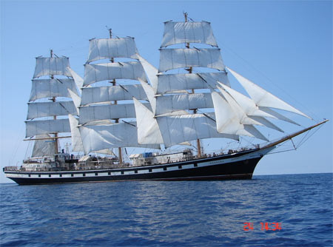

Slide 9
Этапы урока | Деятельность учителя | Деятельность учащихся | Универсальные учебные действия
2. Формулирование темы и целей урока Цель: подведение детей к формулированию темы и постановке задач урока. Составление плана работы | Подводит детей к формулированию темы и постановке задач урока. Уточняет понимание учащимися поставленных целей урока. Выдвигает проблему. – Как вы думаете, какая у нас будет тема урока? – Что мы узнаем на уроке? учитель повторяет наиболее правильную и общую формулировку. Слайд 2 - Что знаете по теме? - Какими умениями владеете? - Какие результаты получим? – На какие вопросы вам хотелось бы получить ответ? Учитель фиксирует вопросы на доске, которые, по сути, становятся планом урока. – Что мы сейчас сделали? (Составили план урока.) Слайд 3 – Давайте его выполнять. Теоретическая разминка + пример Анализ работы, характер ошибок | Ставят цели, формулируют (уточняют) тему урока совместно с учителем. Дети высказывают предположение о теме урока, составляют план урока, что знают, что умеют, что хотят узнать, что узнают, какой будет результат. Записывают тему в тетрадь. Отвечают на вопросы, записывают ответ к примеру в тетрадь. Дети анализируют, где возникли трудности, где достигнуты успехи, вносят коррективы. | Регулятивные: - определять и формулировать тему и цель урока с помощью учителя. Познавательные: - использовать различные способы обработки, анализа и представления информации. Коммуникативные: - планирование учебного сотрудничества с учителем и сверстниками.

Slide 10

Теоретическая разминка
Назовите компоненты деления
Что показывает частное?
Назовите свойства деления
4. Как найти неизвестный множитель?
5. Как найти делимое?
6. Как найти делитель?
7. Как найти уменьшаемое?
8. Назовите свойства умножения
9. Как найти слагаемое?
10. Как найти вычитаемое?
11. Как выполняется деление многозначных чисел?
Кто быстрее вычислит значение выражения:
596*(83756-83755)+27035:27035+(86*4-4*86):439-11*15

Slide 11
Этапы урока | Деятельность учителя | Деятельность учащихся | Универсальные учебные действия
3. Воспроизведение и коррекция опорных знаний Цель: выявление обучающимися знаний, развитие умения находить ответы на проблемные вопросы, подведение детей к самостоятельному выводу способа действия с информацией | Организует учащихся на исследование проблемной ситуации. Учитель поддерживает ситуацию успеха. Совместная работа с учителем. - Чтобы отправиться в путешествие, надо загрузить продукты на корабль. Слайд 5 Решение задачи у доски. Анализ задачи, что знаем, что умеем. Похвала учителя, сверстников. - На пути большой барьерный риф, чтобы его преодолеть, надо упростить и вычислить выражения. Слайд 6,7 - Сформулируйте правила, запишите на математическом языке Проверка Слайд 8 - Показали знания и умения? Прокомментируйте. Вернуться к плану урока, что осталось, что нового узнали7 | Дети учатся самостоятельно делать выводы. Мыслительные приёмы сравнения, сопоставления, анализа, синтеза. Развитие аккуратности сотрудничества. Качественная самооценка деятельности учащихся. Дети решают в тетради и у доски. Формулируют правила, записывают на математическом языке. Высказывают свое мнение по поводу заданий. | Регулятивные: - вносить необходимые коррективы на основе его оценки и учёта характера сделанных ошибок Познавательные УУД: - общеучебные – умение структурировать знания, умение осознанно и произвольно строить речевое высказывание Коммуникативные УУД: - слушать и понимать речь других; Личностные УУД: - умение определять и высказывать самые простые, общие для всех людей правила. Предметные -использовать математический язык.

Slide 12
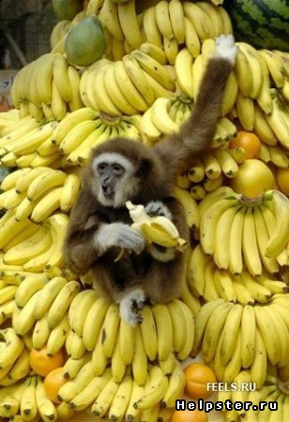
На корабль нужно погрузить продукты. Известно, что в первом ящике 110 бананов, во втором ящике в 3 раза больше, а в третьем сидит обезьянка и ест бананы со скоростью 44 штуки в минуту. Сколько времени потребуется обезьянке, чтобы опустошить первые два ящика?

Slide 13
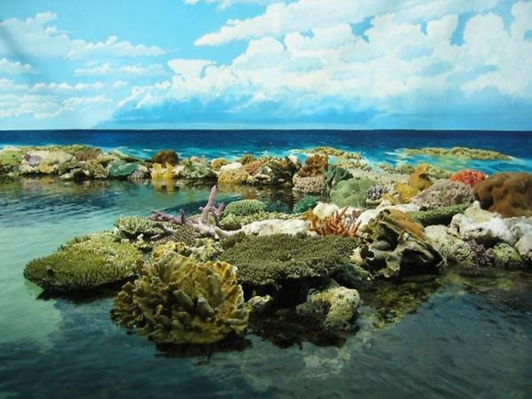

Slide 14
Прямо по курсу Большой барьерный риф, чтобы преодолеть его, необходимо упростить и вычислить выражения:
1. 371х+15х-17х=? 65·12+65·88=?
124а-89а+19а=? 17·288-288·15=?
2. Сравните выражения, что в них общего, найдите значения всех выражений, сформулируйте свойство деления, запишите его с помощью букв на математическом языке.
48:24=(48:6):(24:6) 48:24 =(48·10):(24·10)

Slide 15
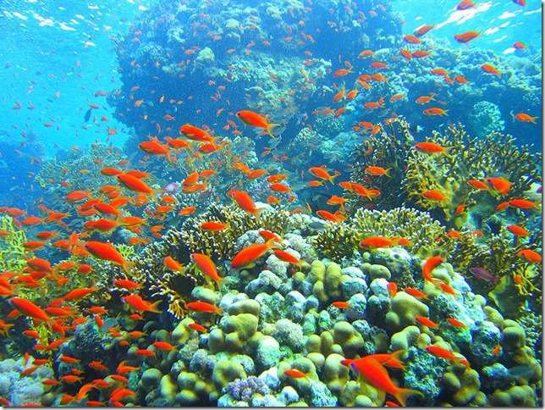
Проверка:
48:24=(48:6):(24:6)
А:В=(А:С):(В:С)
48:24=(48·10):(24·10)
А : В=(А·С):(В·С)

Slide 16
Этапы урока | Деятельность учителя | Деятельность учащихся | Универсальные учебные действия
4.Обобщение и систематизация знаний Цель: освоение способа действия с полученными знаниями в практической деятельности | Устанавливает осознанность восприятия. Первичное обобщение. Акцентирует внимание на конечных результатах учебной деятельности обучающихся на уроке - Акула гонится за дельфином и оттого как быстро и правильно вы выполните самостоятельную работу, зависит, догонит она его или нет. Слайд 9 Слайд 10 Проверка осуществляется соседом по парте, ставится оценка. Слайд 11 - Что проверялось при решении с/р, какие умения вы показали? Охрана здоровья детей, снимается утомляемость. Физминутка. Слайд 12 Слайд 13 Слайд 14 Решить задачу 2 способами. С помощью учителя и самостоятельно. Слайд 15 - Какой способ легче? Почему? Какие умения пригодились? | Самостоятельная работа, взаимопроверка в парах. Дети должны выполнить с/р (у каждого карточка на парте) согласно критериям оценки, выбрав посильный набор заданий. Прокомментировать соседу, почему именно такая у него оценка. Высказать мнение, какими умениями пользовались. Дети выполняют физические упражнения, отдыхают Дети пробуют, предлагают разные способы, решают, сравнивают, каким способом проще, легче, делают вывод. | Регулятивные: - контроль, оценка, коррекция; Познавательные: - выбор наиболее эффективных способов решения задач в зависимости от конкретных условий. Коммуникативные: -совместно договариваться о правилах поведения общения в группе и следовать им

Slide 17



Slide 18

Самостоятельная работа
1) 176 : 8 – 44 : 11
2) 3900 : 30 – 480 : 4
3) (138 – 14) : 4 + 48 : 6
4) (2910 – 150) : 2 + 136 : 8
5) За 6 часов одна цветочница продала 210 цветов, а другая за 4 часа – 420 цветов. Во сколько раз больше цветов в час продавала вторая цветочница?
«3» - 3 задания
«4» - 4 задания
«5» - 5 заданий

Slide 19
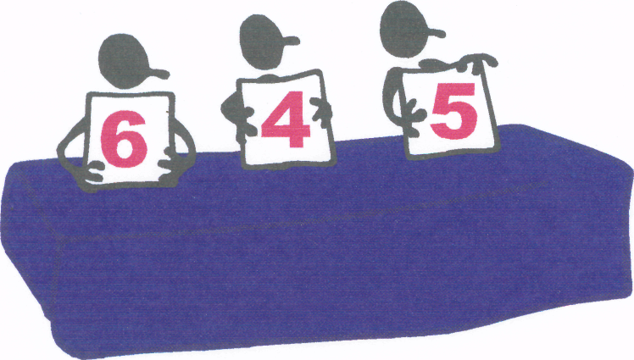
Взаимопроверка:
1) 18
2) 10
3) 39
4) 1397
5) В 3 раза
Поставьте оценку
«3» - 3 задания
«4» - 4 задания
«5» - 5 заданий

Slide 20
Раз - подняться, потянуться
Два - согнуться, разогнуться
Три - в ладоши три хлопка, головою три кивка.
На четыре - ноги шире.
Пять - руками помахать
Шесть - за стол тихонько сесть.

Slide 21
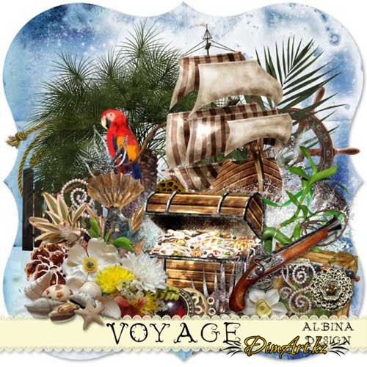
Остров Сказок

Slide 22
Остановка на Острове Сказок. Вот что увидел
здесь матрос Саша.
По тропинке вдоль кустов шло 11 хвостов.
Насчитать он также смог, что шагало
тридцать ног.
Это вместе шли куда-то индюки и жеребята.
А теперь вопрос таков : сколько было
индюков?
Спросим у ребят: сколько было жеребят?
(решите задачу двумя способами)

Slide 23
1 способ: Разница в количестве ног. Если бы у всех
11 «хвостов» было по 4 ноги, то их всего было бы
11∙4=44, но ног 30. Следовательно, у (44-30)׃2=7
животных только по две ноги. Это индюки, тогда
жеребят 11-7=4
2 способ: Пусть жеребят – х, тогда индюков - (11-х).
У жеребят 4х ног, у индюков (11-х)∙2 ног. Зная, что
всего 30 ног, составим и решим уравнение:
4х+ (11-х)∙2 =30
4х+22-2х=30
2х+22=30

Slide 24
Этапы урока | Деятельность учителя | Деятельность учащихся | Универсальные учебные действия
5. Контроль и коррекция знаний. Цель: осознание каждым обучающимся степени овладения полученных знаний | Организует деятельность по применению новых знаний, самопроверку учащихся по эталону, беседу, связывая результаты урока с его целями. - Впереди шторм Слайд 16 Чтобы его перенести, необходимо решить уравнения на все арифметические действия, используя правила решения уравнений, по вариантам. Слайд 17 Проверка Слайд 18 - Кому нужен спасательный круг? Оказать помощь тем, кто затруднился. Слайд 19 - Какие умения проверялись? Что усвоено хорошо, над чем поработать? - И еще одну задачку хотелось бы вам дать на закуску Слайд 21, 22, 23 Эта задача приводит нас к теме будущих уроков «Деление с остатком», а еще к ЕГЭ. | Выполнить задание на индивидуальных карточках, самопроверка со слайда. Учащиеся решают уравнения. Проверяют, ставят оценки, выявляют трудности, показывают чему научились. Если кому- из детей нужна помощь, назначить консультантов-помощников. (Дополнительные задания, если позволяет время Слайд 20) | Регулятивные: - контроль, коррекция, выделение и осознание того, что уже усвоено и что еще подлежит усвоению, - выделение и осознание учащимся того что уже усвоено и что еще подлежит усвоению, осознание качества и уровня усвоения; Личностные: - личностное, профессиональное, жизненное самоопределение

Slide 25
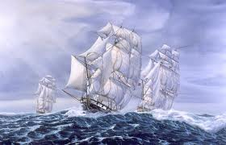

Slide 26

Решите уравнения
Вариант 1
а) (х - 12 ) ∙ 8 = 56
б) (у + 25) : 8 = 16
в) 7х – 71 = 293
Вариант 2
а) 18 ∙ (15 – х) = 216
б) 23х – 27 = 2250
в) 124 : (у - 5) = 31

Slide 27

Самопроверка
Вариант 1 Вариант 2
а) 19 а) 3
б) 103 б) 99
в) 52 в) 4

Slide 28
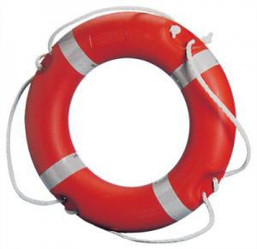

Slide 29
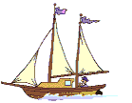
Фрегат рассчитан на 150 пассажиров и 51 члена команды.
Каждая спасательная шлюпка может вместить 16 человек. Какое наименьшее число шлюпок должно быть на фрегате, чтобы в случае необходимости в них можно было разместить всех пассажиров и всех членов команды?

Slide 30
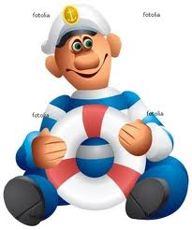
Решение задачи
1. 150+ 51 = 201 ( чел) на фрегате
201 : 16 = 12 (9 ост) ( шлюпок)
Ответ: ?

Slide 31

Не верно
Подумай !
Верно!
13
12

Slide 32
Этапы урока | Деятельность учителя | Деятельность учащихся | Универсальные учебные действия
6.Итог урока. Рефлексия деятельности. Цель: соотнесение поставленных задач с достигнутым результатом, фиксация нового знания, постановка дальнейших целей | Проверяет умение учащихся оценивать свою работу, делать выводы. Добивается чувства удовлетворённости результатами урока. Вызвать у детей чувство радости, чувство равноценности. - Идем к родным берегам Слайд 24 – Чему мы сегодня учились и чему научились? – Для чего это нужно знать? – Какие виды заданий мы выполняли? – Зачем человеку необходимы органы чувств? – Что у вас получилось лучше всего? – В чѐм испытали затруднения? - Оцените себя и своих одноклассников, прокомментируйте. – Как бы оценили своѐ настроение после урока? Слайд 25 | Осуществляют самооценку собственной учебной деятельности, соотносят цель и результаты, степень их соответствия. Намечают перспективу последующей работы. Дети отвечают на вопросы, соотносят план работы на урок и результаты. | Коммуникативные: - умение с достаточной полнотой и точностью выражать свои мысли Познавательные: - рефлексия

Slide 33
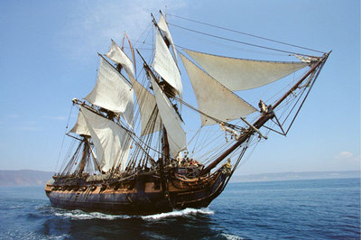

Slide 35
Этапы урока | Деятельность учителя | Деятельность учащихся | Универсальные учебные действия
7. Домашнее задание Цель: формирование домашнего задания постановкой вопросов для самопроверки, постановка дальнейших целей | Подводит детей к выбору заданий того уровня, с которым ребенок справится. - 1 уровень Составить и решить 5 уравнений с компонентами на сложение и вычитание - 2 уровень Составить и решить 5 уравнений с компонентами на умножение или на деление - 3 уровень Составить и решить 5 уравнений с компонентами на умножение и деление Слайд 26, 27, 28 | Дети учатся самостоятельно составлять уравнения по заданным уровням и выбирать наиболее приемлемые для себя. | Регулятивные: контроль, коррекция, выделение и осознание того, что уже усвоено и что еще подлежит усвоению. Познавательные: - формирование умения устанавливать аналогии; - формирование умения обобщать и систематизировать.

Slide 36


Домашнее задание:
1 уровень
Составить и решить 5 уравнений с компонентами на сложение и вычитание
2 уровень
Составить и решить 5 уравнений с компонентами на умножение или на деление
3 уровень
Составить и решить 5 уравнений с компонентами на умножение и деление

Slide 37
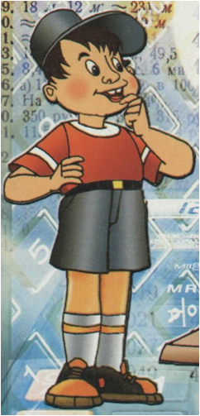
Дополнительные задания
1) 1904 : 56
2) 1748 : 76
3) 1564 : 92
4) 61596 : 87
5) 1320 : 88
6) 35088 : 86

Slide 38

Спасибо за урок !

Slide 39

Задача, конечно, не слишком простая:
Играя учить и учиться играя.
Но если с учебой сложить развлеченье,
То праздником
станет
любое ученье!

Slide 40
Литература:
1. Математика 5 класс А.Г. Мерзляк и др. Вентана-Граф 2013
2. Методическое пособие по математике 5 класс А.Г. Мерзляк и др. Вентана-Граф 2013
Интернет-ресурсы yandex.ru/images http://animacii.ucoz.ru/photo/shkola/128 http://le-savchen.ucoz.ru/index/0-74

